Slide 1
2021 BCML study
GAN

Slide 2
CONTENTS
01
Probability Density Function
02
0
The Principle of GAN
Reference
03
0
Code
Q&A
04
The improvement of GAN Loss Function
CONTENTS
Notes:
이번 시간에는

Slide 3
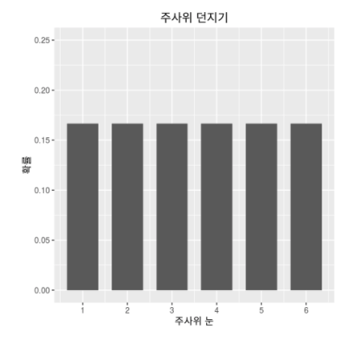
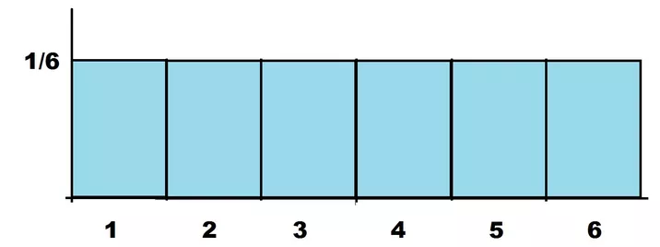
01
Probability Density Function
In continuous x...
Notes:
우선 GAN에 대해서 배워 보기 전에, Probability Density Function을 알아보겠습니다. 주사위를 던졌을 때 우리는 그림과 같은 확률 질량 함수를 얻을 수 있습니다. 6분의 1의 uniform distributio을 띄게 되는데 이것을 continuous form으로 나타내게 된다면 오른쪽 처럼 나타낼 수 있습니다. 우리는 이렇게 continous하게 이어진 확률 함수를 probability density function이라고 부릅니다.

Slide 4
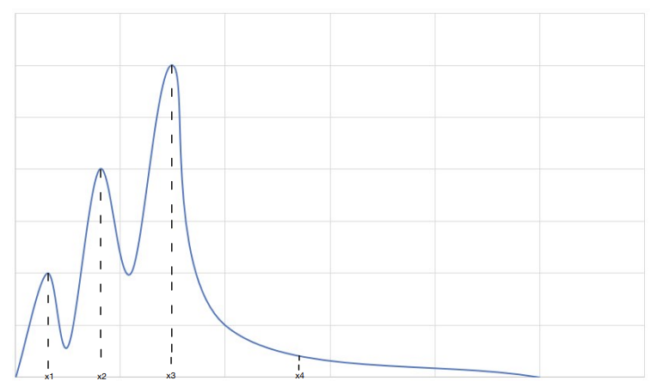
01
Probability Density Function
Notes:
우리는 주사위의 눈에 해당하는 x의 차원을 늘려서 x를 이미지 차원인 64*64*3 고차원 벡터로 만들 수 있습니다. X벡터 하나당 이미지를 의미하게 되는데 하나의 데이터 셋 안에 있는 이미지의 분포가 1차원으로 봤을 때 해당 pdf의 형태를 띈다고 가정하겠습니다. 이 pdf의 특정 이미지 차원을 갖는 고차원 벡터 x1, x2, x3가 어떤 의미를 갖는지 abstract하게 설명해보겠습니다.

Slide 5
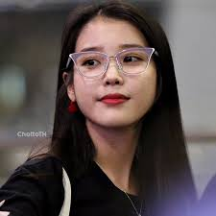
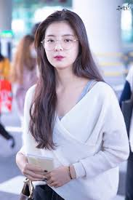
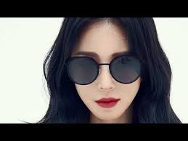
01
Probability Density Function
Notes:
X1벡터는 안경 쓴 흑발의 사람이 있는 이미지 벡터를 의미한다고 생각해볼 수 있습니다. Pdf를 보게되면 x2, x3보다는 x1이 데이터셋에 적게 분포한다는 사실을 알 수 있습니다.

Slide 6
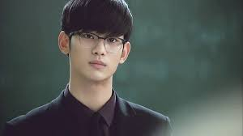
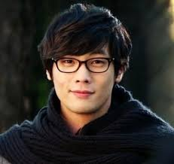
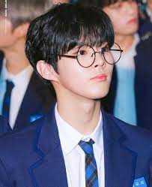
01
Probability Density Function
Notes:
X2는 안경낀 흑발의 남자라고 생각을 해볼 수 있습니다. 이 x2 벡터는 x1 이미지보다는 많고 x3 벡터에 해당하는 이미지보다는 적다는 것을 알 수 있습니다.

Slide 7
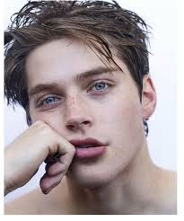
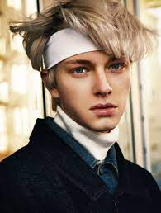
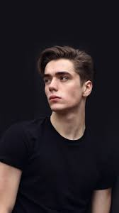
01
Probability Density Function
Notes:
X3벡터는 안경을 끼지 않은 외국 남성에 대응되는 벡터입니다. X3에 해당하는 이미지는 training dataset안에 x1, x2에 대응되는 이미지보다 많다는 것을 알 수 있습니다.

Slide 8
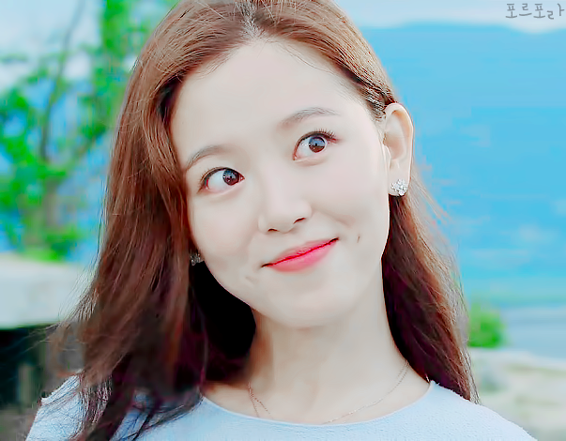
0
02
The Principle of GAN
D
D(x)
z
(latent code)
G
D
D(G(z))
G(z)
Notes:
이렇게 pdf에 대해서 살펴보았습니다. 저희는 이제 GAN의 모델을 살펴볼 것입니다. GAN이란 Adversarial Generative Model로 dataset에 존재하는 이미지들의 분포와 모델이 만드는 이미지들의 분포의 차이를 근소화시켜서 generative model을 훈련시킵니다. 이 훈련 시키는 과정 속에 Discriminator와 Generator가 존재하게 되며 이 두개의 모델이 함께 학습되므로써 작동하게 됩니다.

Slide 9
02
The Principle of GAN
Real image
Discriminator
0 or 1
D
D(x)
Notes:
우선 discriminator부터 살펴보겠습니다. Discriminator는 binary classifiier로 0과 1을 뱉어내는 모델입니다. Generator가 만든 이미지인 fake image가 아닌 real image를 넣었을 때는 1을 반환하고 fake image를 넣었을 때는 0을 출력하도록 훈련시키게 됩니다. Binary classifier기 때문에 hypothesi에 sigmoid를 사용하여 0.5가 넘어간다면 1이라고 판단하고 0.5보다 작다면 0이라고 판단하게 됩니다.

Slide 10
02
The Principle of GAN
Generator
Fake image
discriminator
0 or 1
z
(latent code)
G
D
D(G(z))
G(z)
Notes:
위는 Generator를 훈련시키는 부분입니다. 위에서 학습된 discriminator를 통해 이 generator를 학습시키게 됩니다.
처음에 latent code를 집어넣게 되면 이 latent code를 기반으로 generator는 fake image를 만들게 되고 이 image를 discriminator가 받아서 generator가 만드는 fake image인지 real image인지 판단하게 됩니다.
우리의 목적은 이 Generator가 만든 이미지를 discriminator가 real image라고 받아드릴 수 있도록 generator를 훈련시키는 것입니다.

Slide 11
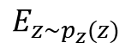
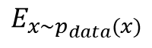
02
The Principle of GAN
Objective function (min-max ploblem)
$$E_{x\sim p_{data}(x)}$$
$$E_{z\sim p_{z}(z)}$$
Samples from real image distributions
Latent code from gaussian distribution made in generative model
Notes:
방금 전까진, 직관적으로 그림을 통해 설명했다면 이번엔 구체적으로 Object function을 통해 알아보도록 하겠습니다.
우선 GAN의 objective function을 통해 Generator와 Discriminator가 어떤 방식으로 학습이 되어야 하는지 알아보도록 하겠습니다.
먼저 수식에 대해서 말해보자면, 저 Expection 옆에 X~pdata(x)는 real image dataset에서 sample x를 뽑았다는 것이고 2번째 항 옆에있는 z~pz(z)는 gaussian distribution에서 뽑은 latent code z를 의미합니다.
위의 식을 보게되면 objective function은 min, max problem으로 되어있습니다.
즉, 결론적으로 봤을 땐 Discriminator가 해당 식을 최대화해야하고 Generator는 해당식을 최소화해야 한다고 object functio은 말하고 있습니다.
이제 왜 Discrimantor가 해당 식을 최대화 해야하는지, 또 Generator가 왜 해당식을 최소화 해야하는지 설명하도록 하겠습니다.

Slide 12
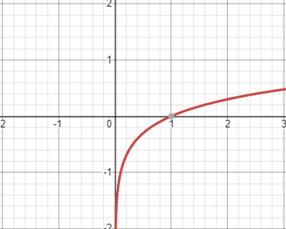
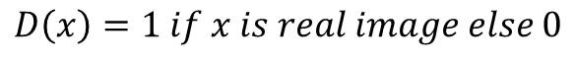
02
The Principle of GAN
In terms of discriminator...
$$D\left(x\right)=1 if x is real image else 0$$
$$∴log{D\left(x\right)}=0 if x is real image else −∞$$
Notes:
먼저 discriminator관점에서 저 object function을 보겠습니다.
저 object function에는 D(X)가 있는 항이 2개가 있기 때문에 첫번째 항부터 살펴보겠습니다.
첫번째항을 보게 되면 D(x)의 값은 무조건 1이어야합니다. 왜냐하면 real image distribution에서 real image를 뽑았기 때문에 이 real image x를 Discrimnator에 넣는다면 무조건 1을 뽑아줘야하기 때문입니다. Discriminator가 학습이 잘되었다면, real image x를 넣은 Discriminator의 output인 D(x)의 값이 1이기 때문에 log(D(x))의 값은 0이 됩니다.

Slide 13
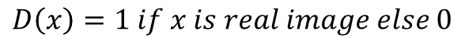
02
The Principle of GAN
In terms of discriminator...
$$D\left(x\right)=1 if x is real image else 0$$
$$∴log(1−{D\left(G(z)\right)}=\log\left(1−D\left(y\right)\right)=\log\left(1−0\right)=\log\left(1\right)=0 if x is real image$$
$$else −∞$$
Notes:
두번째항을 Discriminator 관점에서 바라본 경우 D(G(z))는 무조건 1이 되어야합니다. 왜냐하면 generato가 latent code z를 받아서 만든 fake image이기 때문에 제대로 학습된 Discriminator라면 0을 출력하게 됩니다. 따라서 log(1-D(G(z)))를 하게되면 그 값은 log(1)이 나오게 되고 이는 0을 나타냅니다. 따라서 제대로 학습된 Discriminator라면 두번째항을 0으로 나타내게 됩니다.

Slide 14
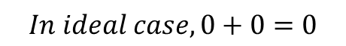
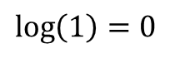
02
The Principle of GAN
In terms of discriminator...
$\log\left(1\right)=0$
$log(1−{D\left(G(z)\right)=\log\left(1−0\right)=0}$
$$In ideal case, 0+0=0$$
Thus, D have to maximize objective function to 0.
Notes:
따라서 Discrimnator입장에서 바라보게 되면 첫번째 항과 두번 째 항을 동시에 0으로 만드는 것이 Discriminator의 목적이라고 할 수 있습니다. Object function의 최댓값이 0, 최솟값이 –무한대이기 때문에 Discriminator입장에서 봣을 때 ideal한 경우, 해당식을 0으로 최대화시키는 것을 목표로 합니다.

Slide 15
02
The Principle of GAN
In terms of generator...
Generator have to make fake images which can trick discriminator to recognize it to real images.
$$\log\left(1−D\left(G\left(z\right)\right)\right)=\log\left(1−1\right)=\log\left(0\right)=−∞$$
Notes:
이제는 generator 관점에서 설명해보도록 하겠습니다.
Generator는 discrimnator를 속여서 가짜 이미지를 discrimnator가 진짜로 인식하게 끔 만들어야합니다. G에 해당하는 부분이 두번째항밖에 없으니 두번째항만 살펴보도록 하겠습니다.
Generator관점에서 봣을 때, Generator는 가짜이미지를 진짜 이미지 처럼 속여야하기 때문에 D(G(z))의 값은이 이젠 1이 되어야 합니다. 이에 log(1-1)이 되므로 log(0)가 되게 되는데 이값은 –무한대 값을 갖게 됩니다.

Slide 16
02
The Principle of GAN
In terms of generator...
$$\log\left(1−D\left(G\left(z\right)\right)\right)=\log\left(1−1\right)=\log\left(0\right)=−∞$$
Thus, G have to minimize objective function to $−∞$.
Notes:
따라서 G는 해당 objective function을 –무한대쪽으로 minimiz해야합니다. 이에 해당 objective function을 Discrimnator가 maximize해야하며 Generator는 minimize 해야 합니다.

Slide 17
03
Code
- GAN code
https://colab.research.google.com/drive/1h7FtHwJw34w0EEQiTj4izzckMR1bL7Bn?usp=sharing
- Fake images generated from GAN generator
https://drive.google.com/drive/folders/15Pl8llOf2nQW9eIL10M1e6VX_5WiTraA?usp=sharing
Notes:
다음은 GAN에 대한 code와 trainin결과 생성된 fake image입니다.

Slide 18
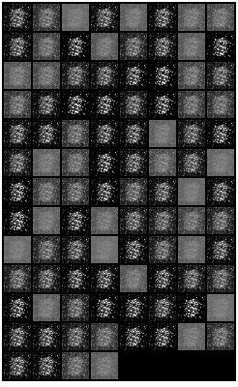
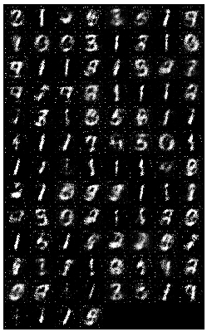
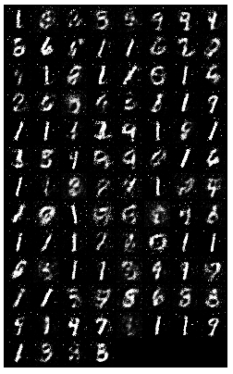
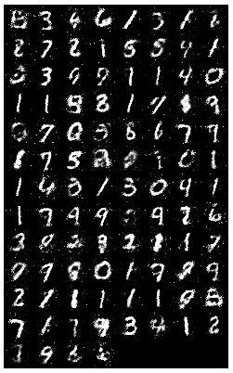
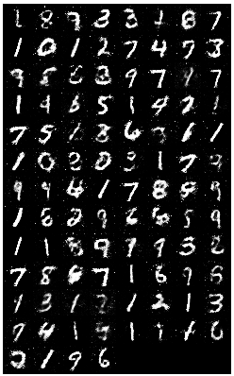
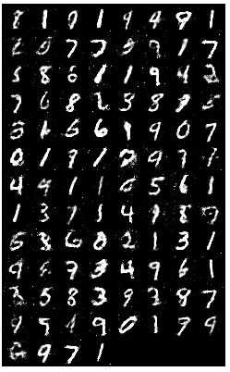
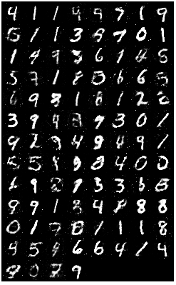
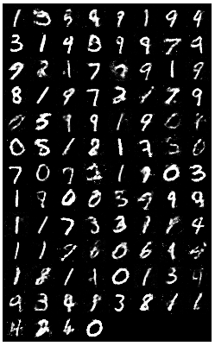
03
Code
1 epoch
25 epoch
50 epoch
75 epoch
100 epoch
125 epoch
150 epoch
175 epoch
Notes:
25 epoch마다 latent code z를 갖고 generator가 만들어낸 MNIST data를 사진으로 뽑았습니다. Batch size가 100개라 100개가 찍힌 것을 볼 수 있습니다. Epoch이 점점 커지면 커질 수록 좀 더 숫자가 선명하게 나오는 것을 확인할 수 있습니다.

Slide 19
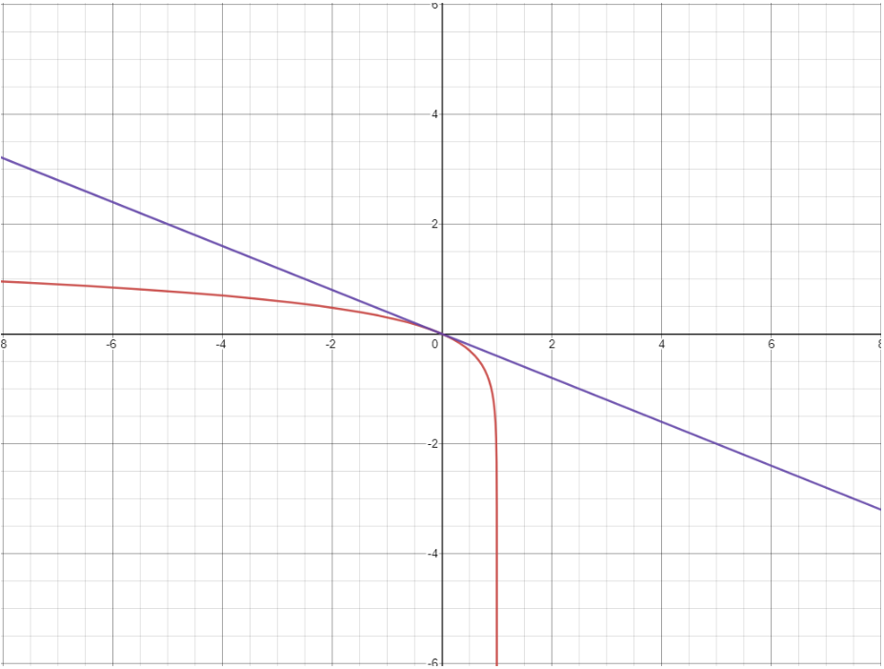
04
The improvement of GAN Loss Function
Originally, generator have to minimize objective function...
Too slow to go out of initial step in D(G(z)) = 0
Notes:
아까 코드를 보면서 nn.BCELoss를 사용한 것을 볼 수 있었는데 이것은 generator 부분에 해당하는 objective function의 두번째 항을 대체한 것입니다. Log(1-x)의 개형을 그리게 되면 그림과 같이 나오게 됩니다.
초기에 학습이 되지 않은 fake image들은 Discriminator가 0이라고 판단하는 경우가 많아 초기 step의 gradien는 log(1-x) 개형의 그래프에서 x=0일때입니다. 이 때의 gradient는 위의 그림과 같이 작게 나오게 되는데 이 초기 부분을 빠르게 탈출해서 학습하고자 BCE Loss를 사용하였습니다. 우선 Binary Cross Entropy를 왜 사용할 수 있는지를 설명한 후, 왜 Binary Cross Entropy가 빠른지 설명하도록 하겠습니다.
직관적으로 Generator는 discriminator가 fake image를 봣을 때 진짜 이미지라고 인식하게 끔 학습이 되어야하기 때문에 우리는 G(D(G(z))를 0이 아닌 1로 인식하게 해야합니다. 그래서 Generator에 해당하는 부분의 loss를 Binary cross entropy를 사용해줄 수 있게 됩니다.

Slide 20
04
The improvement of GAN Loss Function
Alternatively, use Binary Cross Entropy to get high gradient to accelerate learning speed.
Convert it to below formulation which is formed by
binary cross entropy.
Convert ${min \atop G}E_{z\sim P_{z}(z)}log(1−D(G\left(z\right)))$ to${min \atop G}E_{z\sim P_{z}(z)}−logD(G(z))$
${min \atop G}E_{z\sim P_{z}(z)}−logD(G(z))={max \atop G}E_{z\sim P_{z}\left(z\right)}logD(G\left(z\right))$
$∴{min \atop G}E_{z\sim P_{z}\left(z\right)}log(1−D\left(G\left(z\right)\right))={max \atop G}E_{z\sim P_{z}\left(z\right)}logD(G\left(z\right))$
Notes:
이젠 왜 Binary Cross Entropy가 빠른지에 대해서 설명해보도록 하겠습니다. 우선 Binary cross entrop는 위의 식과 같이 나오게 됩니다. 우리는 Generator를 학습시킬 때, D(G(z))값이 1이 되도록 만들어야 하기 때문에 label에 해당하는 부분을 1로 채워주게 됩니다. 그래서 y에 1값을 넣게 됩니다. 이렇게 y에 1을 넣게되면 다음과 같이 –log개형으로 바뀌게 됩니다. 이후, -를 빼주게 되면 Genearotr가 해당 식을 최소화하는것이아닌 최대화하는 방향으로 바뀌게 되고 objective functio은 log(1-x)가 아닌 log개형으로 바뀌면서 초기 step에서의 gradient가 확 증가하게 됩니다.

Slide 21
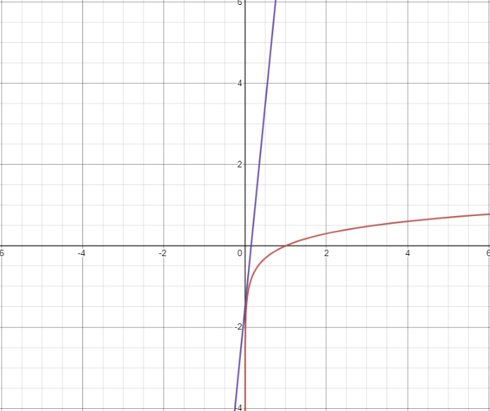
04
The improvement of GAN Loss Function
$∴{min \atop G}E_{z\sim P_{z}\left(z\right)}log(1−D\left(G\left(z\right)\right))={max \atop G}E_{z\sim P_{z}\left(z\right)}logD(G\left(z\right))$
Gradient is increased at initial step, G(D(z))=0!
Notes:
앞서 복잡하게 설명했던 것을 그림을 통해 알아보도록 하겠습니다.
우리는 앞에서 log(1-x)의 개형을 Generator가 minimiz해야한다는 object function을 log(x)개형을 maximize해야한다는 object function으로 바꿀 수 있다는 것을 확인할 수 있었습니다.
이에 log(1-x)와 log(x)에서 x가 0일 때의 gradien를 살펴보게 되면 log(x)개형의 gradient가 훨씬 더 크다는 것을 알 수있습니다. 이에 D(G(z))값이 0인 초기 step을 무조건 벗어나야하는 상황에서 빠르게 벗어 날 수 있는 그래프 개형이 log(x)인 것을 알 수있습니다. 이에 log(1-x)를 직접 구현해서 쓰지 않고 BCELoss를 통해 Genrator의 loss를 구현한다고 합니다.

Slide 22
0
Reference
pytorch library 공부: https://tutorials.pytorch.kr/beginner/data_loading_tutorial.html
그래프 그려주는 사이트: https://www.desmos.com/calculator/
1시간 만에 gan 완전히 정복하기: https://www.youtube.com/watch?v=odpjk7_tGY0&t=206s

Slide 23
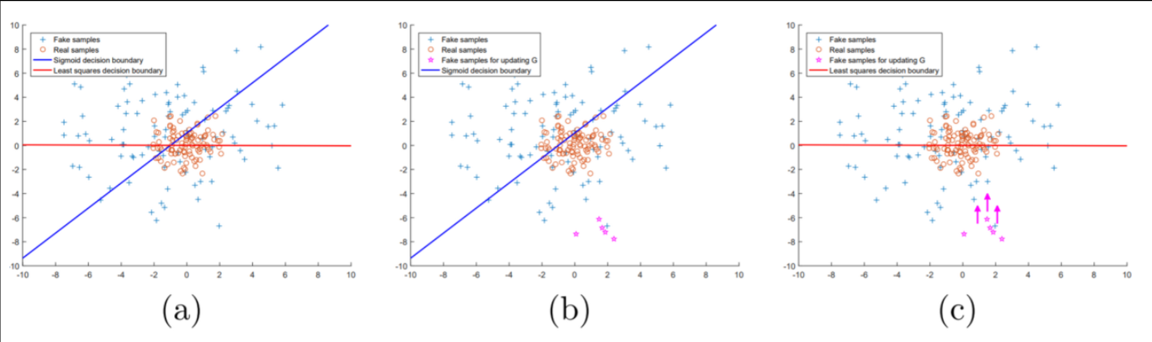
05
Least Squares GAN (LSGAN)
Original GAN has vanishing gradient problem
So, we use LSGAN to solve this problem
Notes:
GAN의 Discriminator는 sigmoid cross entropy loss function을 사용합니다. 하지만 이 경우 vanishing gradient 문제가 발생하고, Least Square Adversarial Networks를 제안하여 이 문제를 극복하고자 하는 것이 해당 LSGAN 논문의 내용입니다.
LSGAN의 이점으로 두 가지가 있는데, 첫 번째로 GAN보다 high quality의 이미지를 만들 수 있다는 점과 두 번째 이점은 학습 과정에서 안정화에 도움을 준다는 점입니다.
그림(b)를 먼저 보면, 제대로 학습된 GAN의 D(discriminator)의 경우 Decision Boundary를 기준으로 아래는 진짜 이미지, 위는 가짜 이미지라고 구별한다 할 때, 별도로 표시된 가짜 샘플들이 진짜 이미지로 구분되고 있는 것을 볼 수 있습니다.
이렇게 진짜 이미지로 인식된 가짜 이미지에 대해 G(generator)는 D를 속이는데 성공했기 때문에, 학습할 의지를 잃게 되고 이 문제를 vanishing gradient 문제라고 합니다.
하지만, 가짜 이미지들의 분포를 보면 실제 이미지의 분포와는 멀리 떨어져 있기 때문에 이는 그럴듯한 이미지를 생성하지 못합니다. 따라서 가짜 이미지의 분포를 실제 이미지 방향으로 가져올 필요가 있게 되었고, 이를 해결하기 위해 작성된 논문이
LSGAN입니다. LSGAN은 sigmoid cross entropy 대신 least square loss function을 사용하여 그림 (c)와 같이 decision boundary를 이동시켜 기존에 decision boundary에서 멀리 떨어진 데이터들에게 penalty를 주게 됩니다.
그림 (c)에서도 확인 가능하듯이 실제 데이터 분포로 끌어당겨진 결과를 확인 가능하고, 이를 통해 실제 데이터와 더욱 유사한 이미지를 생성 가능하게 되는 것입니다.

Slide 24
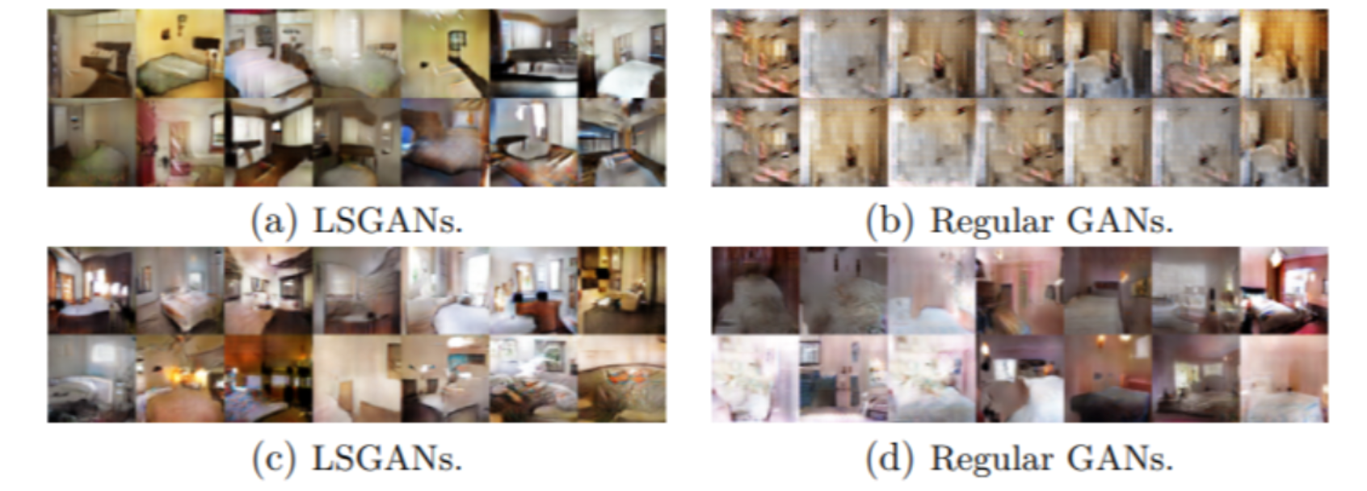
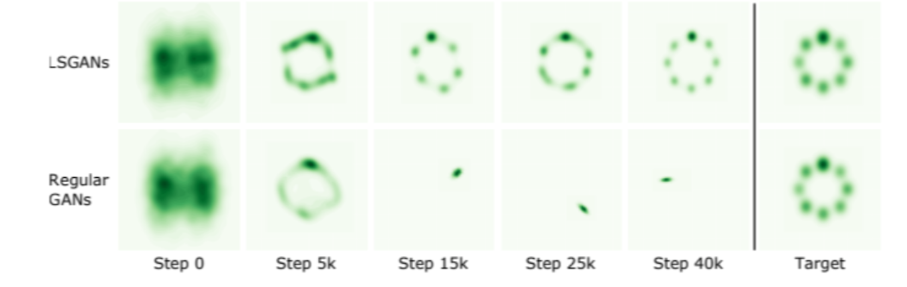
05
Least Squares GAN (LSGAN)
We can use LSGAN to create images that are more similar and stable to real data than original GAN
Notes:
앞서 말씀드린 바와 같이 LSGAN의 또 다른 장점으로는 안정성이 있습니다. Original GAN의 경우 본래 학습이 어렵고, 이 이유중 loss function을 문제삼는 연구들이 많다고 합니다.
이는 vanishing gradient 문제로 인해 generato를 업데이트하기 어렵기 때문이라고 하는데, LSGAN은 이 문제를 해결하여 오른쪽 화면과 같이 더 안정적으로 이미지를 생성할 수 있습니다.

Slide 25
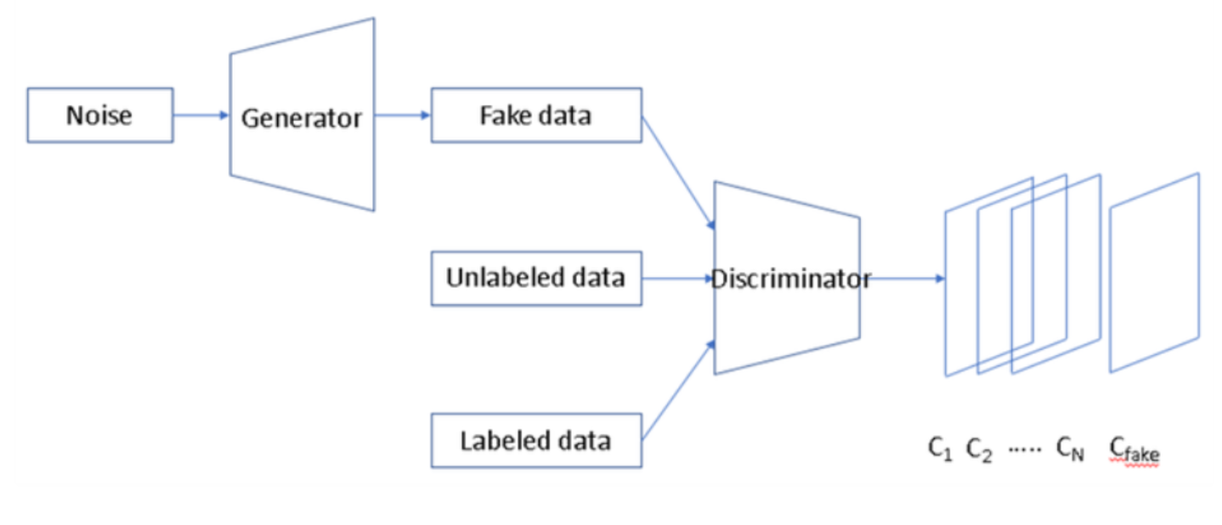
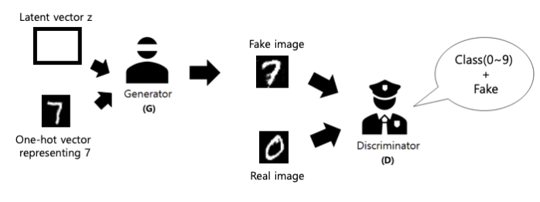
06
Semi-Supervised GAN (SGAN)
Notes:
Semi-Supervised GAN(SGAN)은 기존 GAN의 구조와 달리 아래의 그림과 같은 구조를 갖습니다. SGAN의 기본 구조는 original GAN보다 성능이 좋은 DCGAN의 구조를 기본 구조로 사용합니다.
SGAN은 기존 Discriminator에서 진짜, 가짜인지 여부를 판단하는 기능에 추가로 여러 class를 구분하며 추가적으로 fake class를 구분하는 방식으로 동작합니다.
MNIST dataset을 예로 들면 총 11개의 class를 구분하며, 위 그림에서 볼 수 있듯이 진짜 이미지 0이 들어왔을 때 Discriminator가 진짜를 의미하는 1을 output으로 출력하는 것을 넘어 0에 해당하는 one-hot vector를 return합니다.
반대로 Generator에는 noise와 targe으로 삼은 one-hot vectors 7이 들어가며, 이를 바탕으로 fake image 7이 생성됩니다. 이 생성된 fake image 7에 대해 Discriminator는 fake를 의미하는 one-hot vector를 return합니다.
또한 Discriminator에 대한 loss는 original GAN에서와 다르게 label이 있는 data와 없는 data를 같이 사용하여 classificatio을 수행하기 때문에
Discrimination의 loss함수는 original GAN의 loss function 보다 조금 더 복잡하다고 합니다.

Slide 26
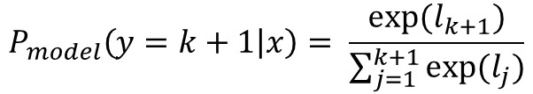
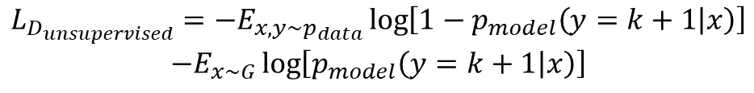
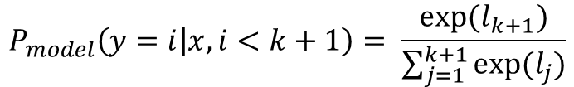
06
Semi-Supervised GAN (SGAN)
- x is fake input
$$P_{model}\left(y=k+1 | x\right)= \frac{exp⁡(l_{k+1})}{\sum_{j=1}^{k+1}{exp⁡(l_{j})}}$$
- x is labeled input
$$L_{D_{supervised}}=−E_{x,y\sim p_{data}}log⁡[p_{model}\left(y=i | x,i<k+1\right)]$$
$$P_{model}\left(y=i | x,i<k+1\right)= \frac{exp⁡(l_{k+1})}{\sum_{j=1}^{k+1}{exp⁡(l_{j})}}$$
$$L_{D_{unsupervised}}=−E_{x,y\sim p_{data}}\log\left[1−p_{model}\left(y=k+1 | x\right)\right]$$
$$−E_{x\sim G}\log\left[p_{model}\left(y=k+1 | x\right)\right]$$
$$L_{G_{feature matching}}={|\left|E_{x\sim pdata}f\left(x\right)−E_{x\sim G}f\left(x\right)\right||}^{2}$$
Notes:
K개의 class를 구분할 수 있는 Discriminator를 만들고 싶다면, Generator에서 만들어지는 이미지를 가짜로 구별해줘야 하기 때문에, Discriminator에서는 fake image class를 포함해
K + 1개의 class를 구별할 수 있어야 합니다.
만약에 x가 가짜 image라면 x class의 확률은 두 식 중 위의 식과 같이 표현할 수 있고, x가 label이 붙은 입력 데이터라면, class 중 하나로 분류해야 하기 때문에 왼쪽 아래의 식과 같이
표현해야 합니다.
Discriminator loss는 supervised loss와 unsupervised loss의 합으로 구성되며, supervised loss는 이미 class를 알고 있기 때문에, 오른쪽 위의 식과 같이 표현할 수 있습니다.
다음으로 Unsupervised loss는 학습 데이터에 대하여 제대로 분류를 수행해야 하는 것과(가짜라고 구별하지 않는 것), Generator에서 생성해낸 데이터를 가짜로 구별해야 하기 때문에 우측
하단과 같이 loss함수를 정의할 수 있습니다.
마지막으로 Generator의 loss function에 대해서 살펴보겠습니다. Generator의 loss functio은 기본적으로 Generator에서 생성한 데이터의 분포가 학습 데이터의 분포를 제대로 mapping
을 시켜줘야 한다는 개념에 기반하기 때문에, 이들은 Discriminator 내부의 activatio을 비슷하게 유도하는 feature matching loss를 사용하여 구현되었습니다.

Slide 27
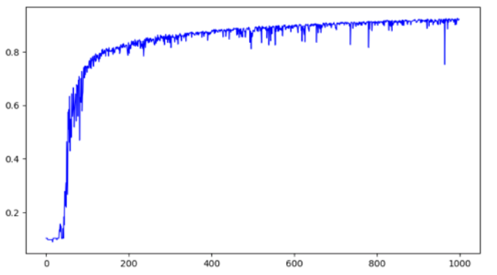
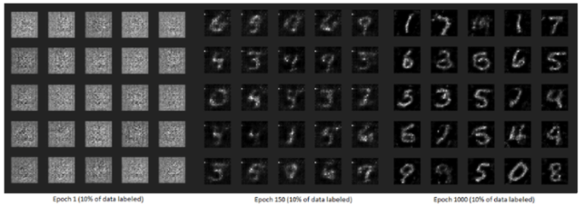
06
Semi-Supervised GAN (SGAN)
Notes:
그리고 위 결과들은 SGAN에 대해서 정리한 글을 참조해온 것이고, MNIST dataset을 활용해 SGAN의 코드를 구현한 후
트레이닝 시킨 결과들입니다.
MNIST 데이터에 대하여 10%만 label이 있는 데이터를 이용한 결과 실험 결과는 92.55% 정도의 성공율을 보였으며,
100% label이 있는 데이터의 성공률이 94.5% 였고, 이를 감안하면 매우 좋은 결과임을 확인 가능합니다.
또한 10% label이 있는 데이터를 이용한 경우 Generator에서 데이터를 만들어 내는 성능도 아래의 사진과 같이
우수함을 확인할 수 있었습니다. Epoch가 0인 경우 noise만 존재하고, 150 epoch정도 진행된 경우 어느 정도 글자의
형태 비슷하게 생성되는 결과를 확인 가능하며 1000 epoch정도 진행이 된 후에는 꽤 수준 높은 image가 생성되는 것을 확인할 수 있습니다.

Slide 28
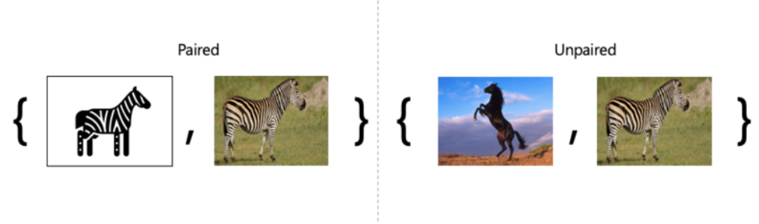
07
CycleGAN
Paired image vs Unpaired image
Notes:
cycleGAN은 두 개의 unpaired image 를 가지고, 새로운 이미지를 만듭니다. 그렇다면 우선 unpaired data는 무엇이고 그와 대조되는 paired data는 무엇인지를 알아보도록 하겠습니다.
위 그림에서 왼쪽은 paired 이미지로 어느 정도 쌍이 되는 이미지를 의미합니다. (오른쪽은 얼룩말의 윤곽, 나머지는 그냥 얼룩말의 사진 두 사진의 형체가 유사하다.)
하지만, 현실세계에서는 paired image를 찾는 것이 매우 어렵고 비용이 많이 들기 때문에, 오른쪽 사진과 같이 완전히 다른 unpaired image 데이터를 갖고 효율적으로 학습을 진행해야 하고, 이를 위한 방법이 cycleGAN이라고 합니다.

Slide 29
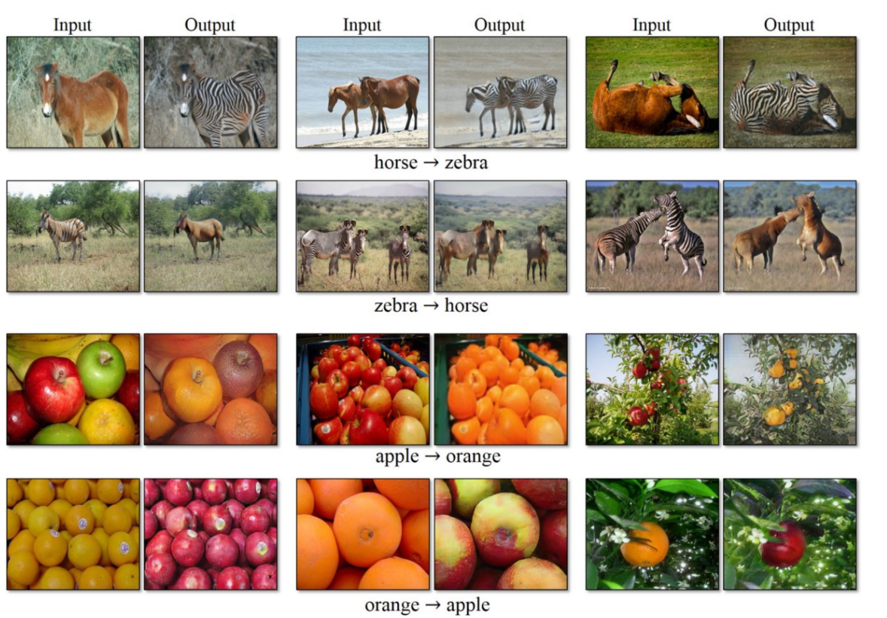
07
CycleGAN
Result of transformation through CycleGAN
Notes:
위 이미지들이 cycleGAN을 이용해 변환한 이미지들입니다. 다음으로 cycleGAN이 어떤 방식으로 학습을 진행하는지 알아보도록 하겠습니다.

Slide 30
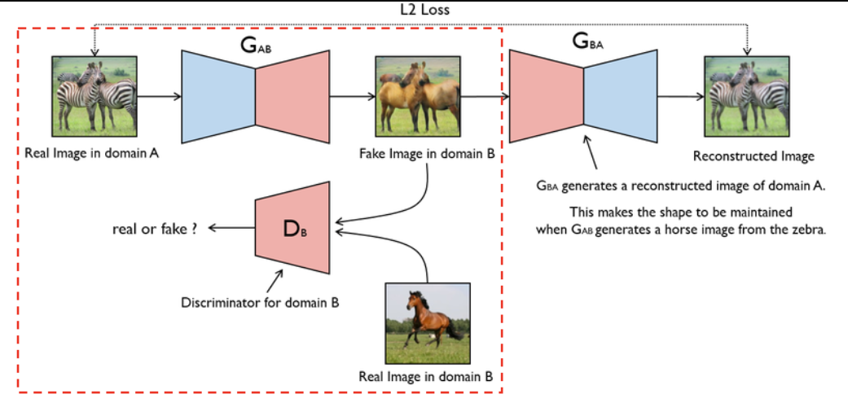
07
CycleGAN
Notes:
위 그림은 cycleGAN의 전체적인 동작 방식을 표현하고 있습니다. 우선 빨간색 네모로 표시된 부분을 보겠습니다. 여기서 Discriminator는 real image B만을 갖고 학습을 하고 B 이미지에 특화된 Discriminator는 Generator가 fake image B를
가지고 왔을 때 다시 해당 이미지가 진짜인지 가짜인지를 구분합니다.
여기서 기존의 GAN과 조금 차이나는 부분이 있는데 그것은 바로 Generator로 들어가는 것이 noise가 아닌 real image A라는 것입니다. 해당 이미지 A를 가지고 Generator는 A가 Discriminator를 잘 속일 수 있도록 fake image B를 생성합니다.

Slide 31
07
CycleGAN
All we(Generator) have to do is deceive D(Discriminator) well, but is there a need to maintain the image form?
Notes:
CycleGAN의 개발과정에서 등장한 아이디어를 얘기해보면
Generator 입장에서는 Discriminator를 속일 수 있는 좋은 fake image B만을 생성하면 되는데, 과연 처음 제작할 때, real image B의 형태를 그대로 따를 필요가 있을까? 이전 그림을 예시로 들자면
굳이 얼룩말 두 마리 사진의 형태를 따라야만 하는가? 한 마리가 표현된 이미지로 좋은 fake image를 생성 가능하다면 이것으로 충분하지 않을까?

Slide 32
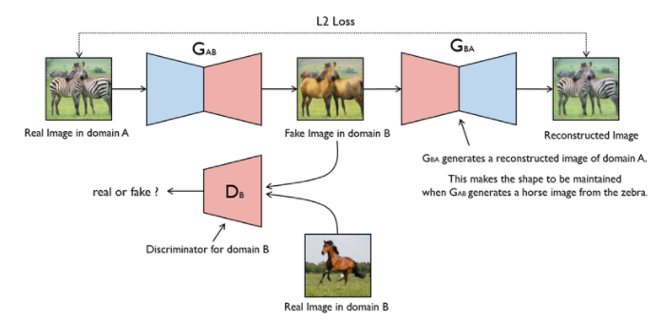
07
CycleGAN
Notes:
이 아이디어를 착안해서 Generator는 이미지의 형태를 마음대로 바꾸게 됩니다. 하지만 이러한 Domain transfer, Style transfer에서는 해당 이미지가 그렇게 마구잡이로 변화하면 안되기 때문에 이러한 변화를 해결하기 위해 기존 real image B의 형태를 유지하며 fake image B를 생성하는 과정은 다음과 같습니다.
Generator가 가장 처음 얼룩말 이미지(real image A)를 갖고 말 모양의 fake 이미지를 생성한 후 이를 기반으로 다시 얼룩말 이미지를 생성해보게 합니다.
이렇게 함으로써 Generator가 무작위로 형태를 바꿨을 때 다시 얼룩말 이미지를 reconstruction하기 힘들다는 것을 학습하게 되고, 이 과정을 통해 형태는 유지하며 내부의 색과 같은 다른 값들을 변화시키도록 학습하게 됩니다.

Slide 33
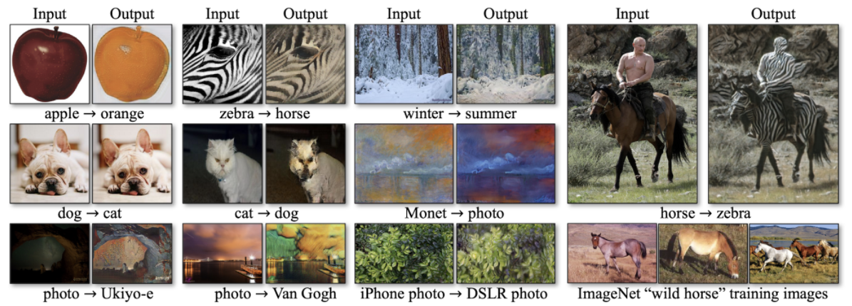
07
CycleGAN
Notes:
하지만, cycleGAN이 모든 분야에서 좋은 성능을 나타내는 것만은 아닙니다. Image의 색감은 잘 조졀하여 변화시킬 수 있지만, 형태는 변화시킬 수 없기 때문에
항상 원하는 결과를 얻을 수는 없다는 것을 알 수 있습니다. 이는 생성 모델 자체가 여러 장의 데이터를 학습해 분위기만을 바꾸는데 초점을 맞추기 때문입니다.
강아지를 고양이의 형태로 바꾼다거나, 사과를 오렌지로 바꾸는 작업이 위와 같이 잘 수행되지 않는 결과를 확인 가능합니다.
또한 학습에 사용된 데이터셋의 분포가 불균형하기 때문에 제대로 변환하지 못하는 문제도 발생할 수 있습니다. 이미지넷에 제공된 데이터에는
말을 타고 있는 사람의 이미지는 존재하지 않기 때문에 사람과 말을 구분하지 못하여 사람도 얼룩으로 만든 좋지 못한 변환의 결과 또한 확인할 수 있습니다.

Slide 34
0
Reference
LSGAN
https://jgrammer.tistory.com/entry/논문-리뷰-LSGAN-Least-Squares-Generative-Adversarial-Networks
SGAN
https://m.blog.naver.com/PostView.nhn?isHttpsRedirect=true&blogId=laonple&logNo=221274014481
cycleGAN
https://m.blog.naver.com/euleekwon/221559102854
https://medium.com/curg/cyclegan-unpaired-%EB%8D%B0%EC%9D%B4%ED%84%B0%EB%A5%BC-%ED%95%99%EC%8A%B5%ED%95%98%EA%B3%A0-%EC%9D%B4%EB%AF%B8%EC%A7%80-%EB%B3%80%ED%99%98%ED%95%98%EA%B8%B0-6fca2f2cddd5

Slide 35
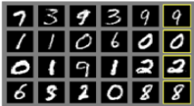
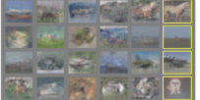
08
DCGAN (deep convolutional GAN)
Problems with Original GANs
The original GAN could produce simple images like MNIST, but not high-resolution images.
2. The original GAN has the problem of instability when trained.

Slide 36
08
DCGAN (deep convolutional GAN)
DCGAN development background
By changing the input z of the generator, the generated image changes according to z.
5 ways to apply cnn to original GAN
Remove the max poolimg layer and adjust the feature-map size using stride convolution or fractional-strided convolution.
Apply batch normalization to Generator and Discriminator.
Remove the fully connected hidden layer.
ReLU is used as the activation function of the generator and Tanh is used at the output stage.
Use LeakyReLU as activation function of Discriminator.

Slide 37
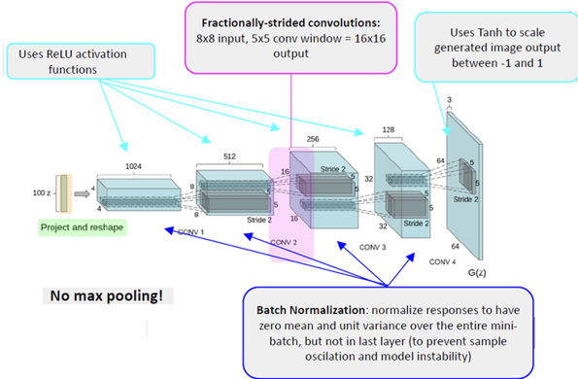
08
DCGAN (deep convolutional GAN)
Generator structure
Create image data that can be used in Discriminator. (64x64 image).

Slide 38
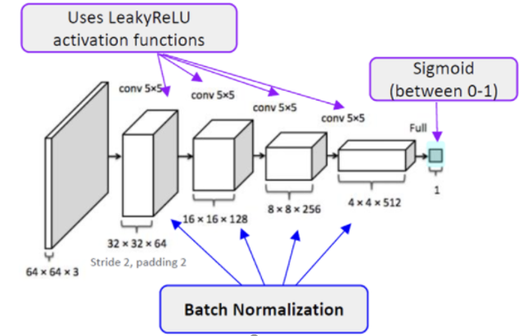
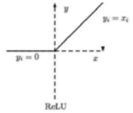

08
DCGAN (deep convolutional GAN)
Discriminator structure

Slide 39


08
DCGAN (deep convolutional GAN)
- LSUN 1-pass - LSUN 5-pass

Slide 40

08
DCGAN (deep convolutional GAN)

Slide 41

08
DCGAN (deep convolutional GAN)

Slide 42


09
CatGAN (categorical GAN)
- RIM (Regularized Information Maximization)
It is a framework for training data clustering and discriminant classifiers.
RIM balances class separation, class balance, and classifier complexity.
object function of RIM→

Slide 43

09
CatGAN (categorical GAN)
CatGAN
If it is real, you can distinguish what the class is.
Unsupervised and semi-supervised learning is possible.
CatGAN architecture

Slide 44


09
CatGAN (categorical GAN)
- object function of CatGAN

Slide 45




09
CatGAN (categorical GAN)
CatGAN result - Generator
- MNIST
- CIFAR-10

Slide 46


10
Info GAN
-> GAN ->MNIST

Slide 47

10
Info GAN
z is the noise as in GAN.
c is the noise used to represent the important values ​​of the data.
We can train c by adding an additional term to Gan's loss..
mutual information
ex) I(z,c): The amount of mutual information between z and c
When c is known, it represents the degree to which the uncertainty of z decreases.
-> If c and z are independent, then I(z,c)=0.

Slide 48


10
Info GAN
object function of infoGAN ->
1.
2.
3.
4.

Slide 49






10
Info GAN
Results by kind
Result by thickness
Result by rotation

Slide 50
0
Reference
DCGAN
https://arxiv.org/pdf/1511.06434.pdf
http://jaejunyoo.blogspot.com/2017/02/deep-convolutional-gan-dcgan-1.html
CatGAN
https://arxiv.org/pdf/1511.06390.pdf
https://greeksharifa.github.io/generative%20model/2019/03/20/advanced-GANs/#catgan
InfoGAN
https://arxiv.org/pdf/1606.03657.pdf
https://kangbk0120.github.io/articles/2017-08/info-gan

Slide 51
Q & A
Q&A

Slide 52
THANK YOU -
Thank you for listening

